Slide 1
Docker在自动化测试环境的实践
既私有构建环境的演变

Slide 2
前言
健全的自动化测试是敏捷项目成功的保障，一个经过若干年开发的应用会积累大量自动化测试用例。为了保证这些测试能够稳定地运行，并且对敏捷团队的开发活动有效及时的反馈，往往花费团队大量的硬件以及人力资源。本次分享介绍了本人所在项目，为了达到以上目的而采取的一系列尝试。
基于项目团队的特点，我们统一了开发和测试环境，使其相对独立而且容易复制，我们称之为私有构建环境。因此对于自动化测试不断尝试的过程，同时也是私有构建环境演变的过程。

Slide 3
目录
公司及项目介绍
关于私有构建环境
持续集成体系
自动化测试环境的演变
展望
Agenda

Slide 4
公司及项目介绍
公司是全球主要金融服务提供商之一
有超过200年历史
为全世界金融机构总资产将近30%的份额（将近28万亿美金）提供托管和会计服务
银行业的IT公司，IT界的银行
风控要求非常高
关于项目
一个另类投资（主要指对冲基金和私募基金）的会计处理和净值计算系统
它基于Client/ Server的架构，基础开发语言是Java，前台使用了AWT/ Swing的框架
这个应用有超过20年的历史，目前整个代码库中JAVA代码有超过140万行，SQL代码接近120万行。
当前有将近100名开发人员在全球四地（美国、印度、爱尔兰、中国）工作。日均代码提交在400次左右

Slide 5
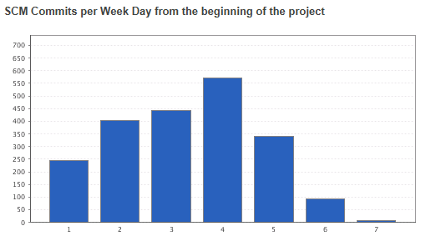
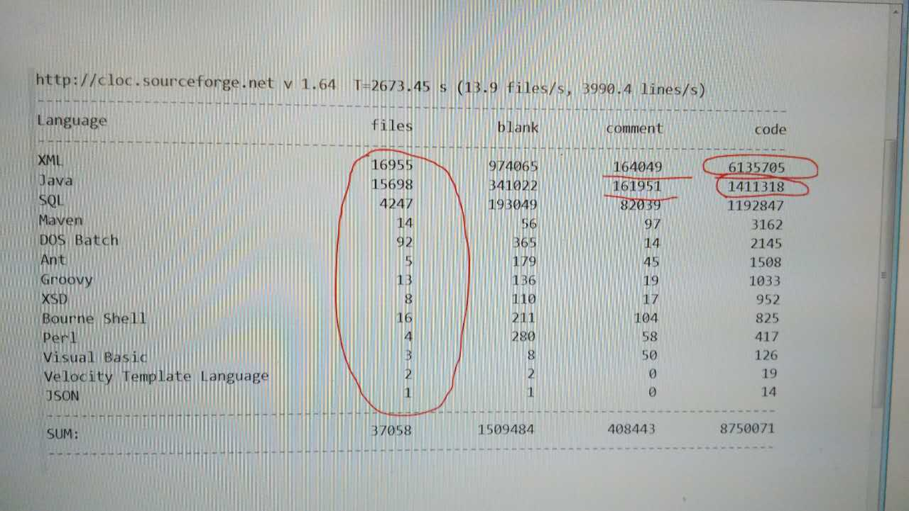
项目介绍
关于项目
扫描出来的单元测试覆盖率超过60%，总技术债在400+人天左右
基于Jemmy的自动化测试用例，40+的测试工程师在编写测试用例，目前数量9000+
20+ PC每天晚上运行自动化回归测试，最长的测试套件单次运行时间超过12小时

Slide 6

项目介绍
大规模的项目
大规模的团队
大量的代码修改
对臭虫（Bug）的零容忍
需要大量的自动化回归测试用例
需要高效的开发流程和环境
需要完善的持续集成体系

Slide 7
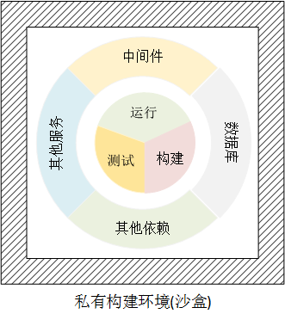
关于私有构建
私有构建（Private Build)，沙盒（sandbox）
开发者不依赖外部共享资源（数据库、MQ、文件服务器等等），在本地环境以统一、简便的方式完成软件应用的构建、运行和测试的全部工作
私有构建的特点及优势
独立性
标准化
快速分发/复制
包含于一个完整的持续集成体系中

Slide 8
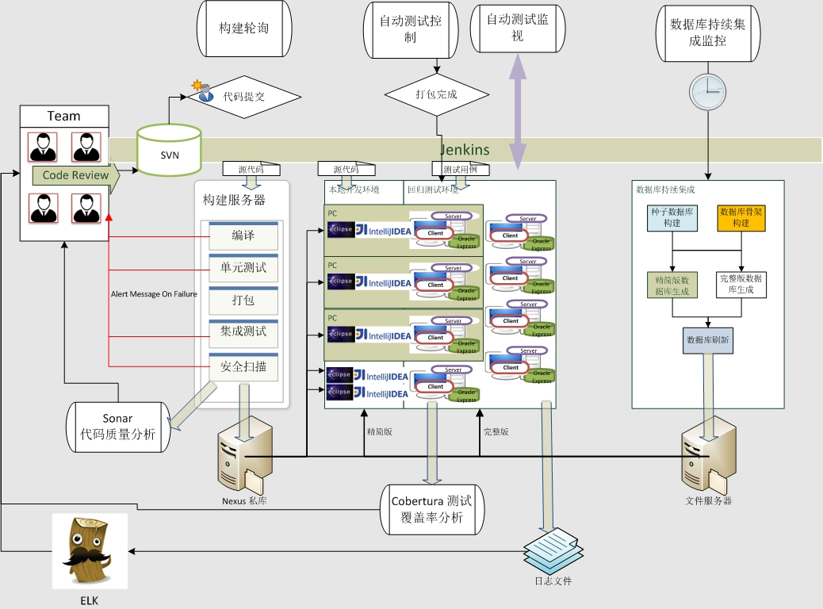
持续集成体系
Notes:
这套体系的核心就是是我们的私有构建环境。
这套体系稳定运行了超过5年，为项目的发展立下了汗马功劳。但是在最近的一年里面，我们遇到了一些新的挑战。为了保持持续交付能力（代码的健康程度），AT运行必须在第二天工作开始之前完成，这个时间窗口在4到8小时左右。随着业务的发展，开发团队的规模也在不断扩大，同时每日提交的代码变更数量也在不断地提升。这也意味着更多的AT测试用例，更长的总运行时间。为了保证在固定的时间窗口完成这些测试，需要更多的测试机器。之前的AT环境，需要专门的PC桌面运行，但能够提供出来运行AT的资源是有限的，并且我们也希望控制需要“专门”用来运行AT的PC机器，因为专门的环境意味着需要有专门的人去维护。这套系统中的弊端逐渐暴露出来，最主要的是运行AT的环境，也就是我们的私有构建环境，不够稳定。这个问题之前也存在，由于AT环境数量不多，我们的配置管理员还能勉强应付。随着最近AT数量的快速增长，我们的私有构建环境的弊端越来越明显，这迫使我们去思考如何优化这套环境。

Slide 9
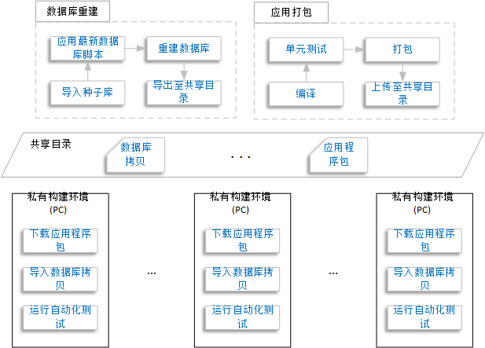
自动化测试环境（私有构建环境）的演变（一）
Notes:
痛点：
1。一台PC一套环境，资源利用率低，而且PC有限；
2。不易复制，搭建环境麻烦，尤其在我们公司的环境下；
3。脏环境的问题，无法保证每次运行的环境完全一致；
4。出现问题后的解决问题的手段非常有限，且低效；

Slide 10

自动化测试环境（私有构建环境）的演变（一）
该套环境的突出问题
资源利用率低
不易复制
“脏”环境问题
出现问题后解决问题的手段欠缺，且低效
最后导致维护人员的工作负荷超标。。。
Notes:
痛点：
1。一台PC一套环境，资源利用率低，而且PC有限；
2。不易复制，搭建环境麻烦，尤其在我们公司的环境下；
3。脏环境的问题，无法保证每次运行的环境完全一致；
4。出现问题后的解决问题的手段非常有限，且低效；

Slide 11
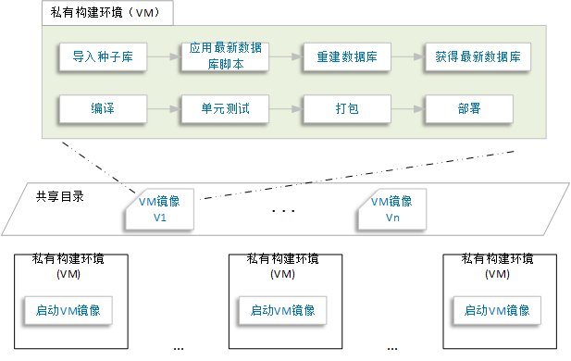
自动化测试环境（私有构建环境）的演变（二）
Notes:
对于上面提到的痛点，或多或少有所改善，但并未达到期望的效果
（逐条对比分析）

Slide 12
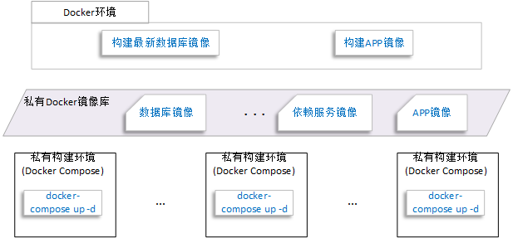
自动化测试环境（私有构建环境）的演变（三）

Slide 13



小结
 | PC | VM | DOCKER
资源利用率
可复制性
“脏”环境问题
解决问题的手段
性能

Slide 14
展望
基于Docker的私有构建系统与本地开发IDE集成。
统一开发和测试环境
系统模块化，微服务化
随着项目的发展，回归测试的数量只会不断增长，单纯增加测试的资源并非长久方案。
选择性的运行测试套件

Slide 15

任何问题?

